Slide 1
Łowcy słów Rozdział XII: Kognitywistyka
Myślenie naukowe: opis procesu

Slide 2
Fazy lotu samolotu
1.
start
2.
wznoszenie
3.
lot właściwy
4.
zniżanie
5.
lądowanie

Slide 3
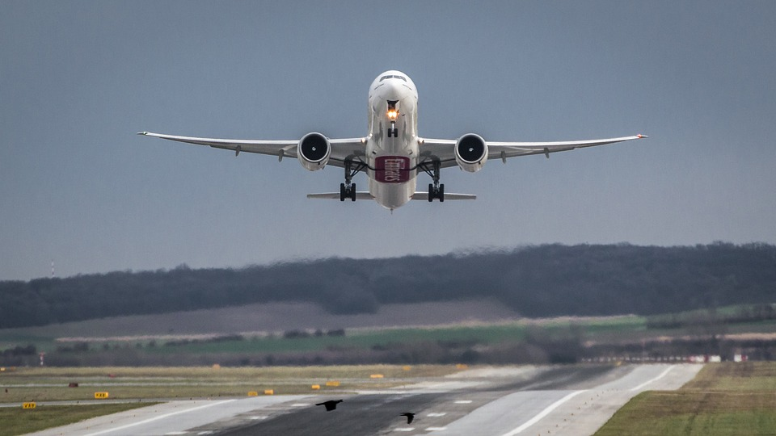
Zaproponuj synonimy.
1.
Wstępnym stadium lotu jest START.
Polega ono na oderwaniu się samolotu od pasa startowego i rozpoczęciu właściwego lotu.
^{kim? czym?} Początkowym etapem …
^{kim? czym?} Wyjściową fazą …

Slide 4
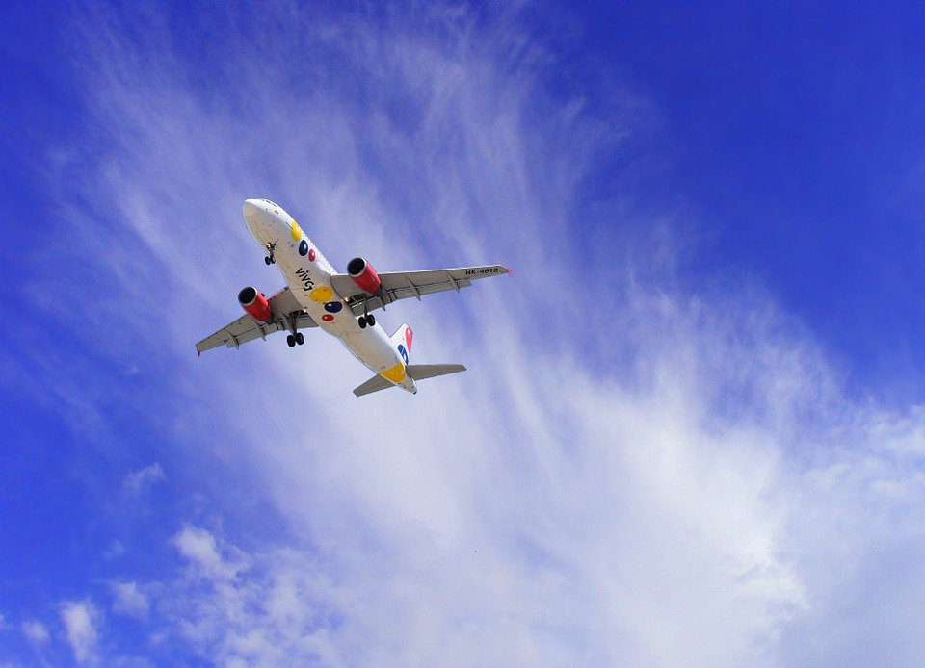
Zaproponuj synonimy.
2.
Kolejną fazę lotu stanowi WZNOSZENIE.
Zachodzi ona, gdy zwiększa się odległość samolotu od powierzchni ziemi.
^{kogo? co?} Następny etap …
^{kogo? co?} Następne stadium …
Ma ona miejsce, gdy…
Następuje ona, gdy…
Przebiega ona, gdy…

Slide 5
Zaproponuj synonimy.
2.
^{kogo?} ^{co?} Kolejną fazę lotu stanowi WZNOSZENIE.
^{kim? czym?} Kolejną fazą lotu jest WZNOSZENIE.
^{kto? co?} Kolejna faza lotu to WZNOSZENIE.

Slide 6
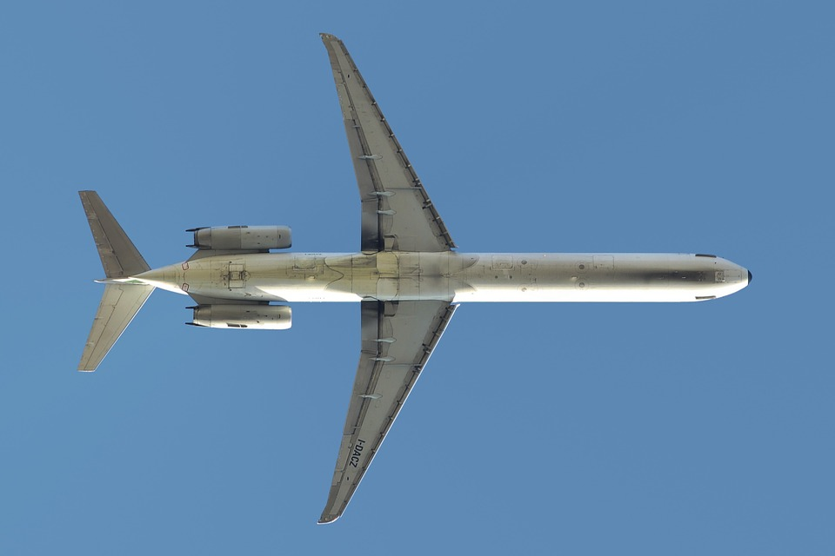
Zaproponuj synonimy.
3.
Następny etap to LOT WŁAŚCIWY.
Przebiega on, gdy samolot przemieszcza się stabilnie na danej wysokości.
^{kto?} ^{co?} Kolejne stadium …
^{kto?} ^{co?} Kolejna faza …
Ma on miejsce, gdy…
Następuje on, gdy…
Zachodzi on, gdy…

Slide 7
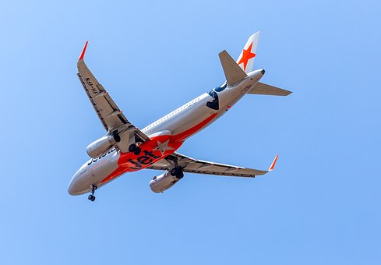
Zaproponuj synonimy.
4.
^{kim? czym?} Przedostatnią fazą lotu jest ZNIŻANIE.
Ma ona miejsce, gdy zmniejsza się odległość między samolotem a powierzchnią ziemi.
^{kogo? co?} Przedostatnią fazę lotu stanowi ZNIŻANIE.
^{kto? co?} Przedostatnia faza lotu to ZNIŻANIE.

Slide 8
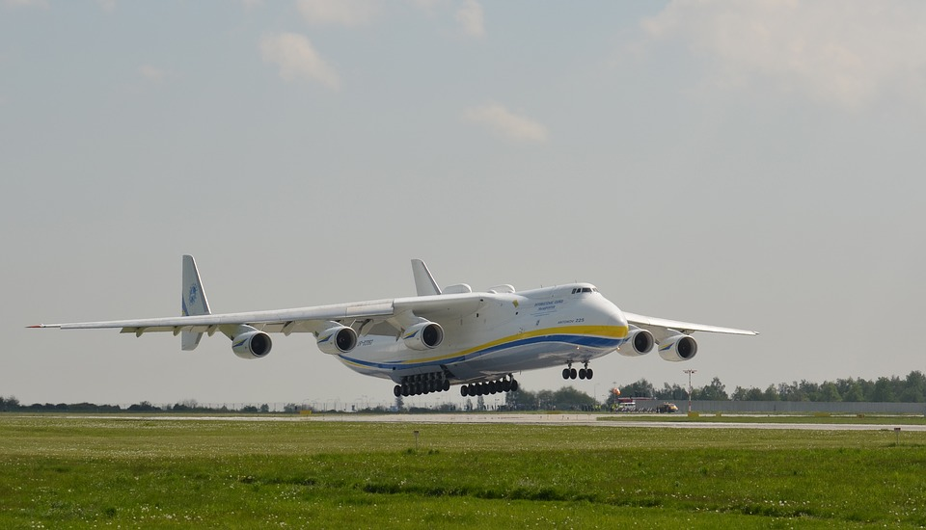
Zaproponuj synonimy.
5.
Końcowy etap stanowi LĄDOWANIE.
Jest to złożony proces sprowadzenia samolotu na lądowisko uważany za jedno z najtrudniejszych stadiów lotu.
^{kogo? co?} Ostatnią fazę …
^{kogo? co?} Ostatnie stadium …

Slide 9
Izabela Kugiel-Abuhasna
Podręcznik Łowcy słów
Rozdział XII: Kognitywistyka
Grafika: pixabay.com
Więcej prezentacji na stronie podręcznika
www.studiologia.edu.pl/lowcy

